Slide 1
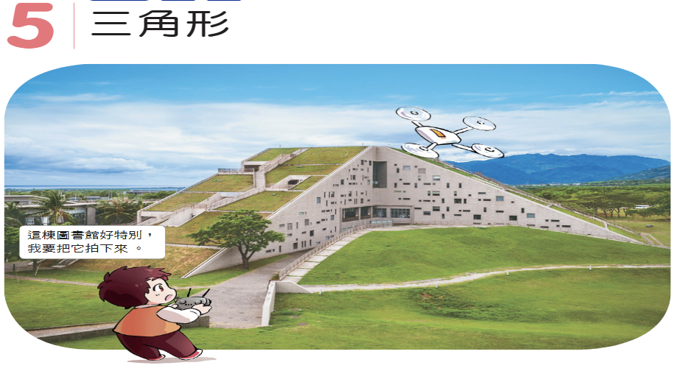
教師：何瑩瑩

Slide 2
生活中的三角形有那些呢？

Slide 4
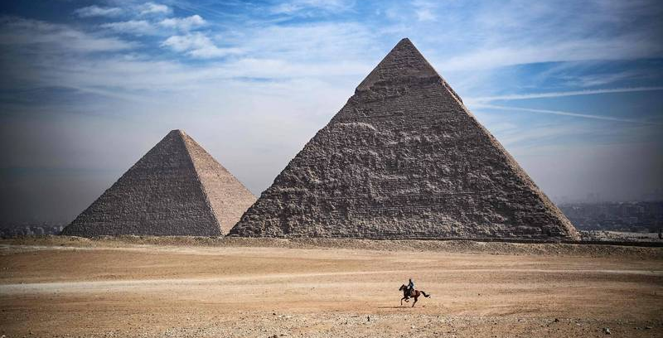

Slide 6
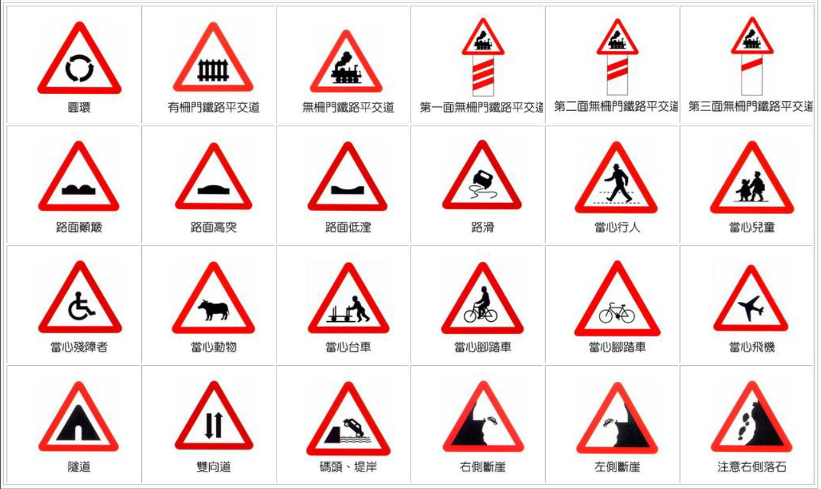

Slide 7
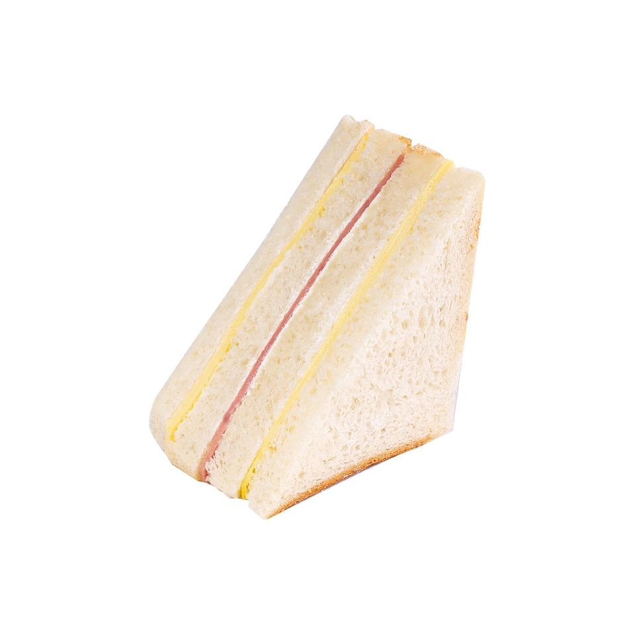

Slide 8
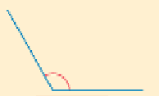
（等於 90度）
（0度～90度之間）
（90度～180度）
直角
銳角
鈍角

Slide 9
請說出角的部位名稱：
邊
角
（ ）
頂點
邊

Slide 10
3條邊
3個頂點
3個角

Slide 11
三角形的心智圖

Slide 12
？角三角形
？條邊
三角形
？個頂點
角分類
特性
？角三角形
？個角
內角和？度
？角三角形
邊分類
？邊三角形
？？三角形
？？三角形

Slide 13
回家作業：
1.習作第58～59頁。
2.學習單

Slide 14
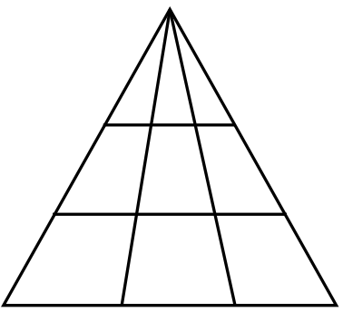
數學_第五單元 三角形 學習單 班級：＿＿＿＿姓名：＿＿＿＿＿座號：＿＿＿

